Slide 1
Урок по технологии 5 класс Древесина-Природный конструкционный материал
Учитель технологии МОУ СШ №6
Королькевич Е.А

Slide 2
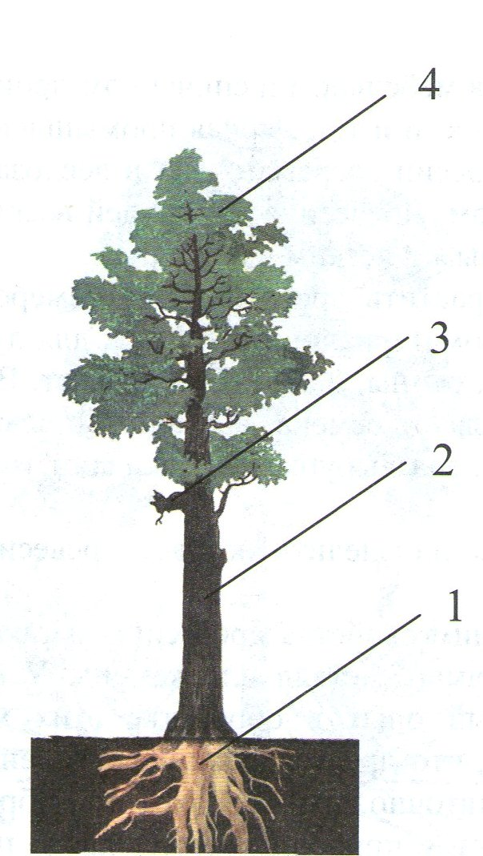
Из чего состоит дерево?
1- корень;
2- ствол
3- сучья
4- листья (хвоя)

Slide 3
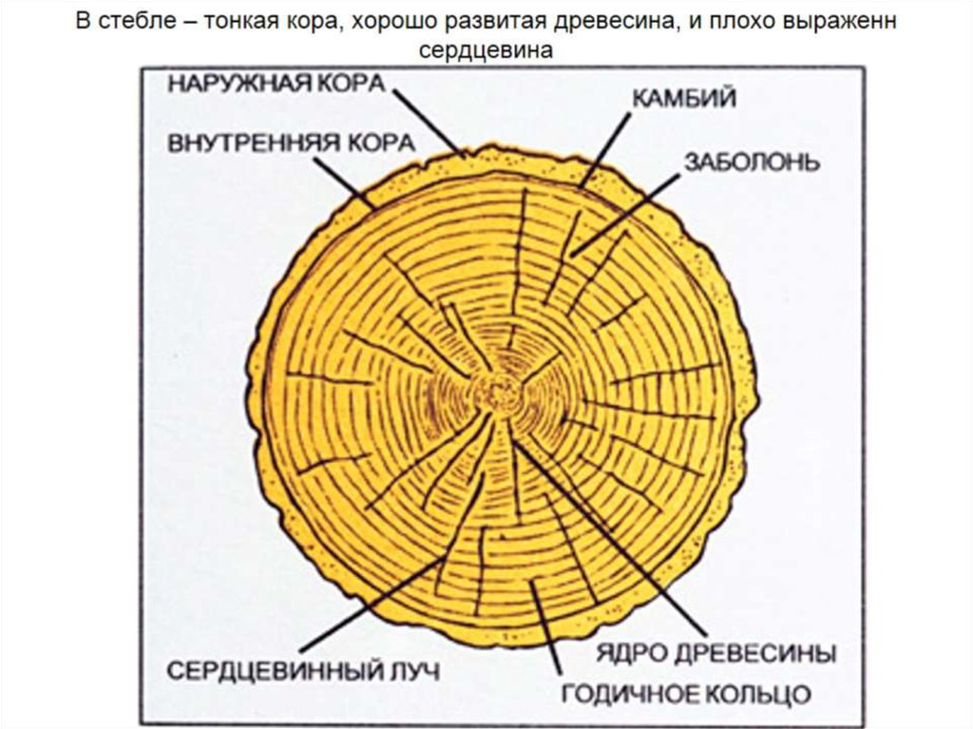
Поперечный разрез ствола

Slide 4
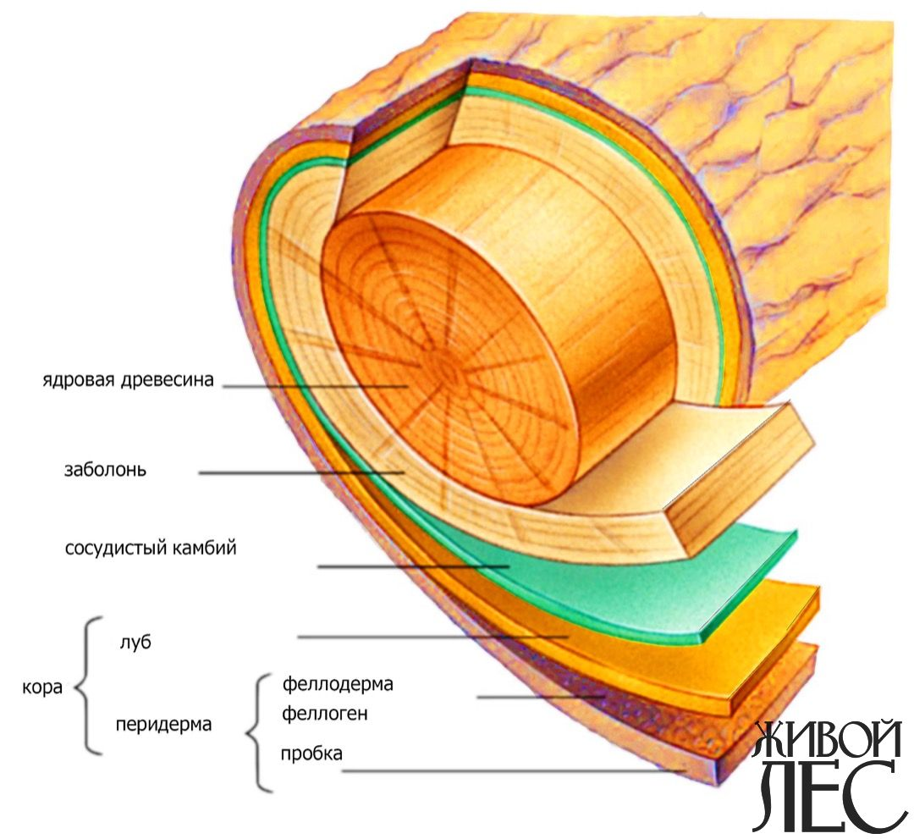
Строение древесины

Slide 5
Сердцевина –это самый мягкий и рыхлый слой, поэтому для практического использования наличие данного слоя на заготовке является не желательным.

Slide 6
Образование ядра происходит различно в зависимости от породы, возраста, условий произрастания и других факторов; в известной мере оно связано с жизнедеятельностью кроны. Процесс ядрообразования заключается в отмирании живых элементов древесины, закупорке водопроводящих путей, отложении смолы и углекислого кальция, пропитке дубильными и красящими веществами, в результате чего цвет ядровой древесины изменяется, увеличивается ее плотность, стойкость против гниения и механические свойства.
Древесина ядра мало проницаема для воды и воздуха, что имеет положительное значение при изготовлении из нее тары под жидкие продукты и отрицательное — при пропитке древесины антисептиками (ядро обычно не пропитывается). В растущем дереве ядро играет главным образом механическую роль, придавая стволу необходимую устойчивость; вместе с тем ядро может служить хранилищем для воды (у дуба, вяза).

Slide 7
Пробковый слой наружный а лубяной слой внутренний слой и все это вместе называется корой дерева. Кора дерева является своеобразной одеждой для древесины, каждая порода древесины имеет свою характерную только для этого вида кору что является одной из отличительных черт древесины. Каждый слой коры выполняет свою функцию наружный (пробковый) защищает ствол дерева, внутренний (лубяной) является проводником питательных соков которым живет дерево

Slide 8
Заболонь- в растущем дереве заболонь служит для проведения воды вверх по стволу (из корней в крону) и для отложения запасных питательных веществ

Slide 9
Камбий — тонкий жизнедеятельный слой ткани, располагающийся за лубом. В слое камбия к центру дерева откалываются клетки древесины, а в сторону луба — лубяные клетки.

Slide 10
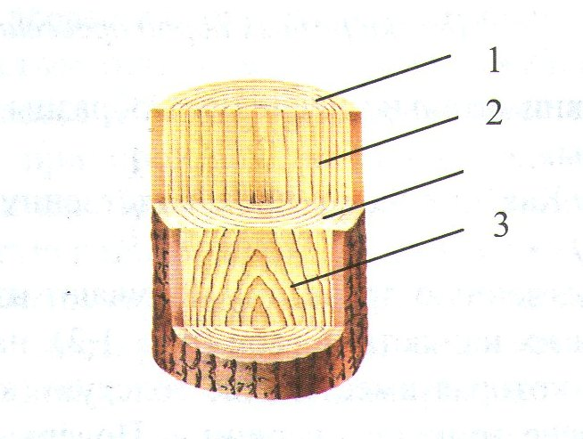
Главные разрезы ствола
1-поперечный (торцовый)
2-радиальный
3-тангенциальный

Slide 11
Лиственные породы

Slide 12
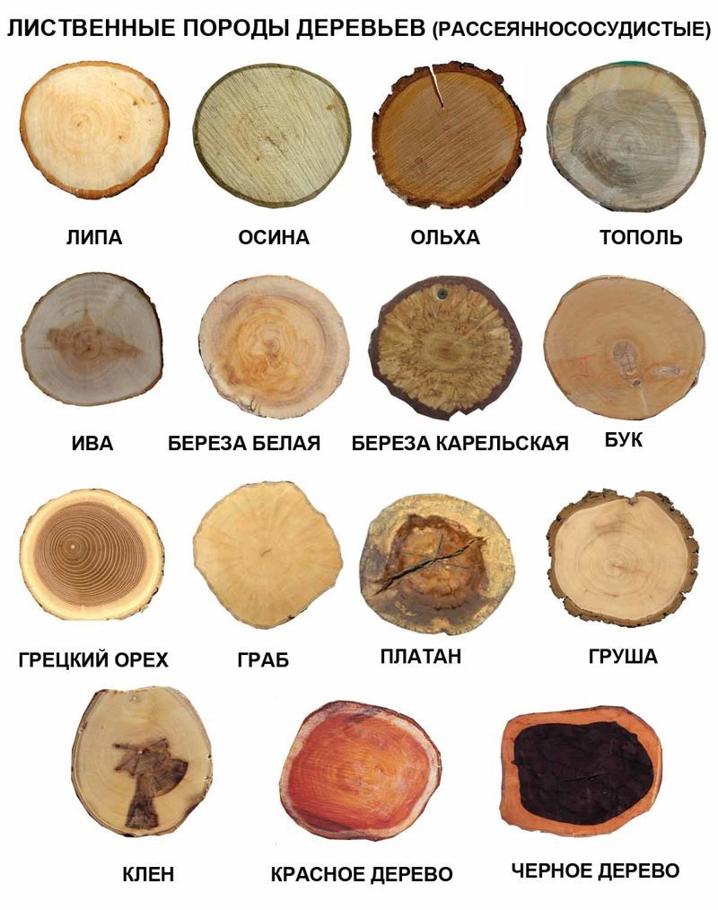

Slide 13
Хвойные породы

Slide 14
